Slide 1
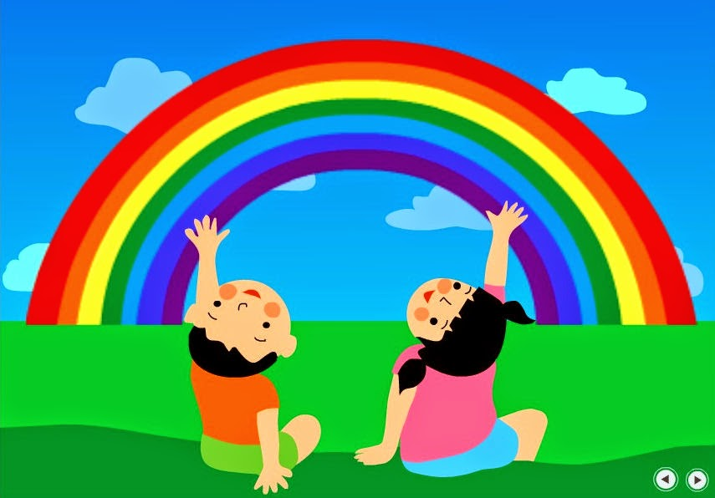
ĐỀ TÀI: KP CẦU VỒNG
TRƯỜNG MẦM NON
GIA QUẤT

Slide 2


Slide 4


Slide 5
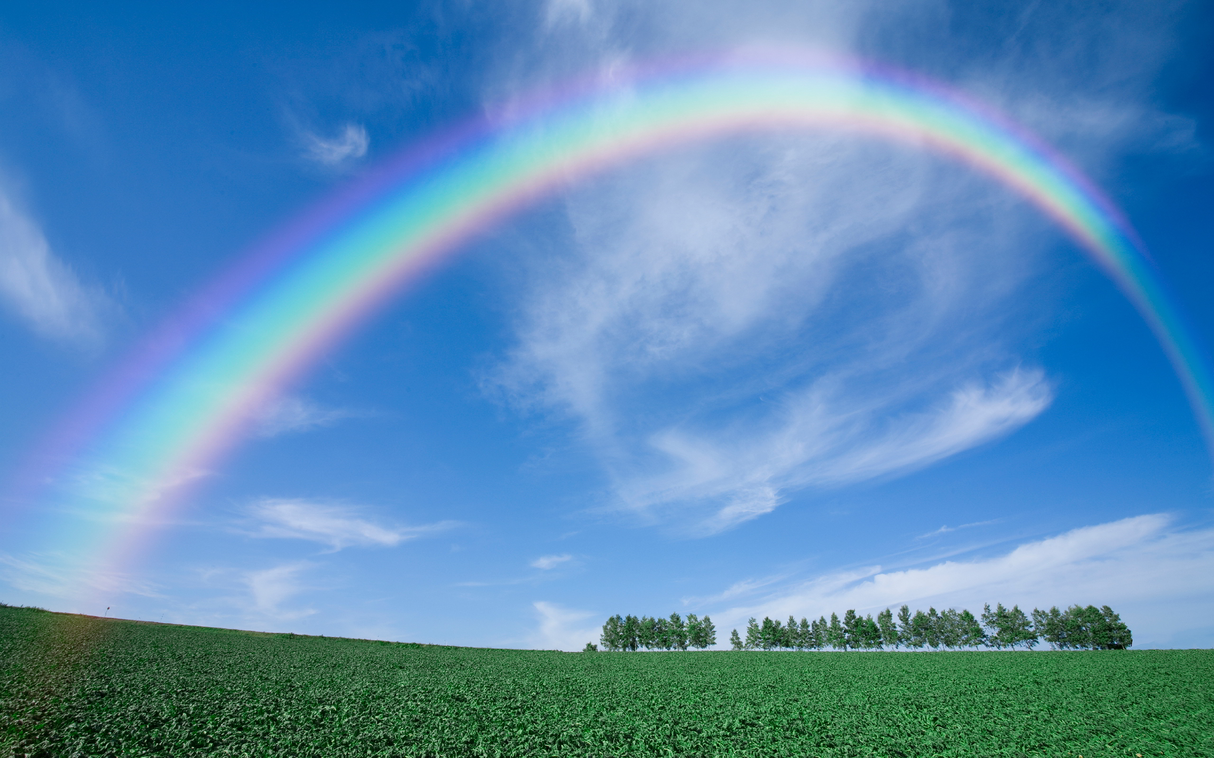

Slide 7
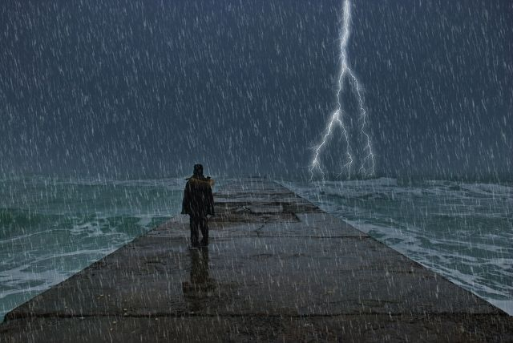

Slide 9


Slide 11


Slide 13
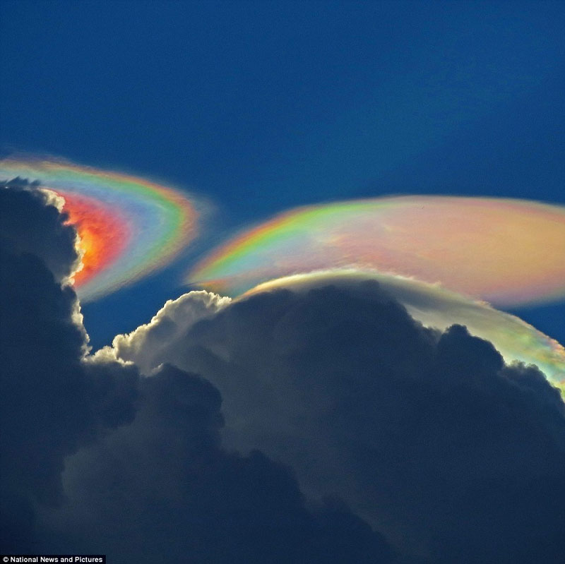
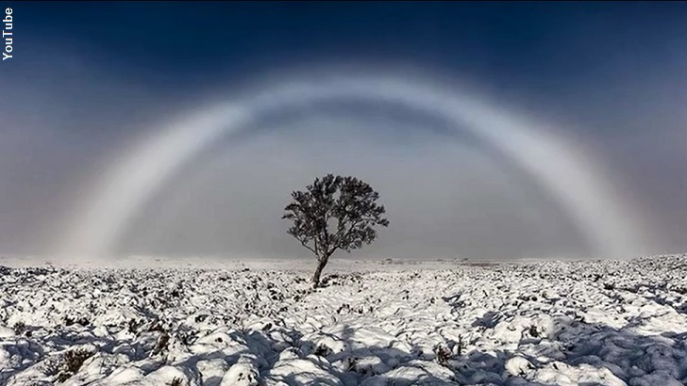
Cầu vồng lửa
Cầu vồng trắng

Slide 15
